Slide 1
Путешествие юных геологов
Подготовительная группа

Slide 2
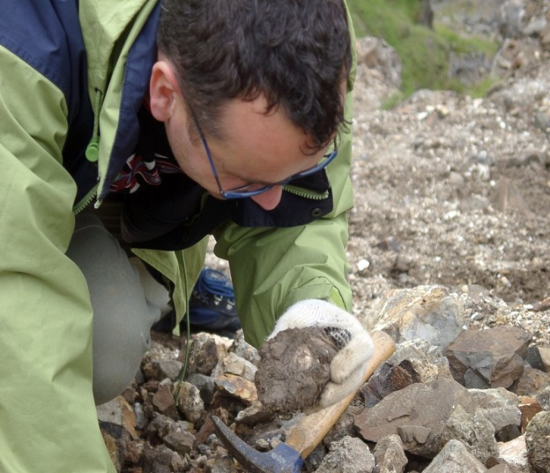
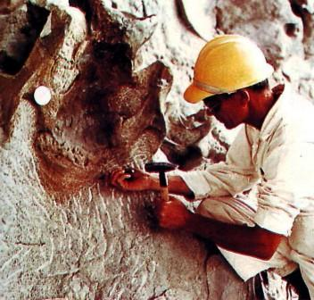
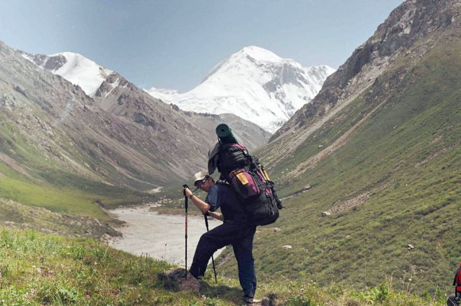
Разведкой полезных ископаемых
занимаются геологи

Slide 3
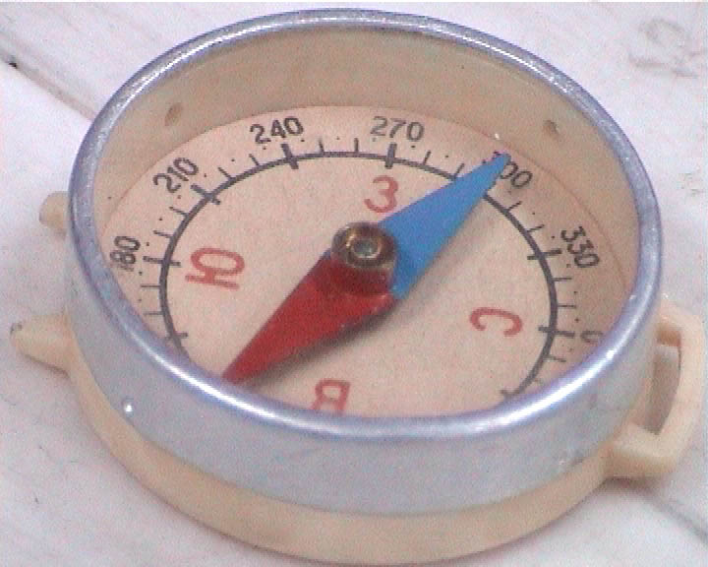

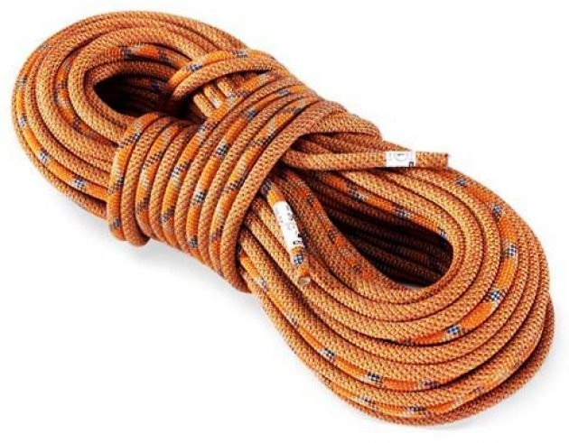
Нас ожидает долгая дорога поэтому нужно собираться в путь

Slide 4
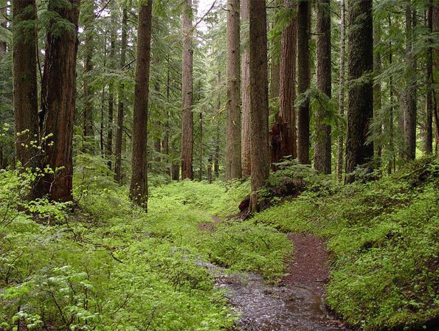

Лес

Slide 5
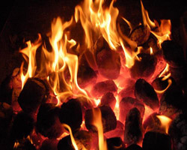
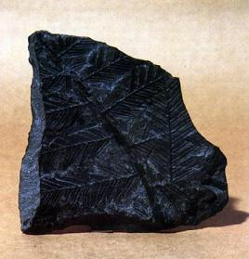
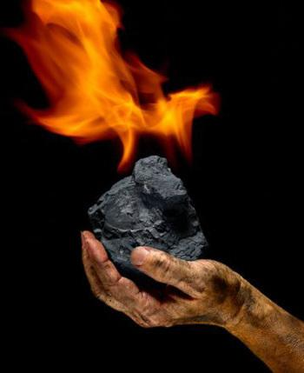
Каменный уголь
Свойство угля – горючесть.
Образовался из разложения остатков растений: древовидных папоротников, хвощей и плаунов.
1
Используется как топливо.
Служит сырьем для химической промышленности.
Из него получают: краски, пластмассы
и другие ценные материалы.

Slide 6
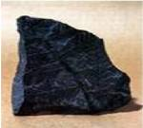
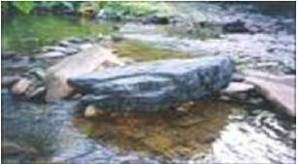
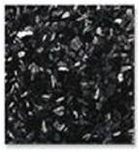
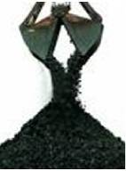
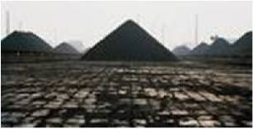
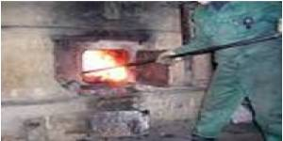
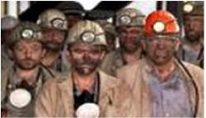
Каменный уголь
Он черный, блестящий,
Людям помощник настоящий.
Он несет в дома тепло,
От него кругом светло,
Помогает плавить стали,
Делать краски и эмали.

Slide 7
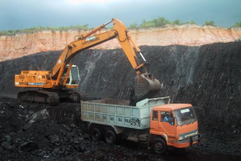
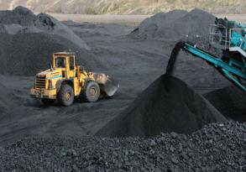
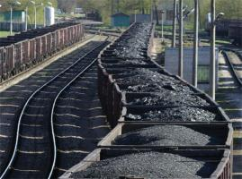
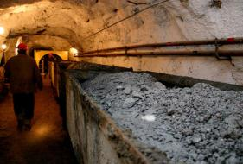
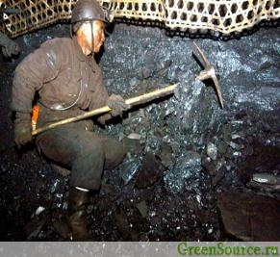
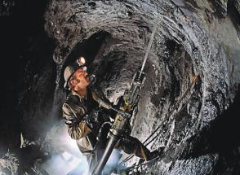
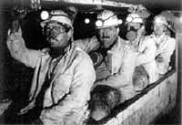
Добыча
каменного угля

Slide 8
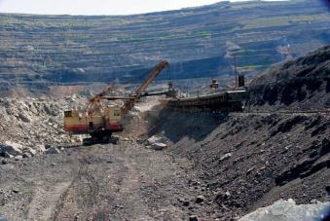
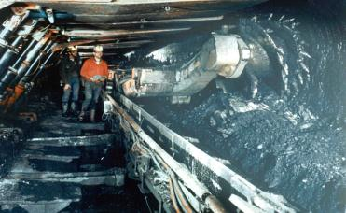
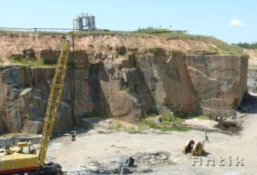
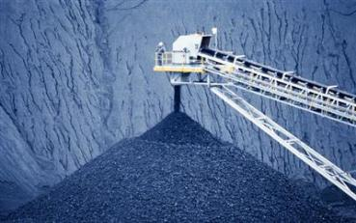
Добыча полезных ископаемых.
Способы
Открытый
Закрытый
Карьер
Шахты

Slide 9
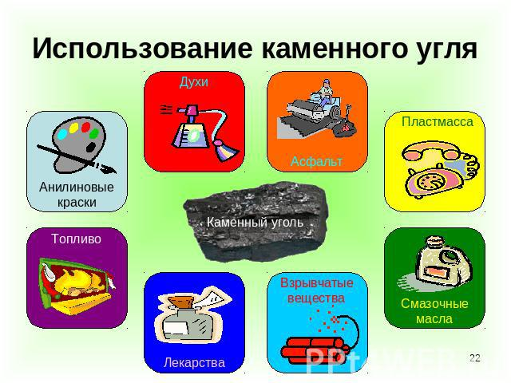

Slide 10
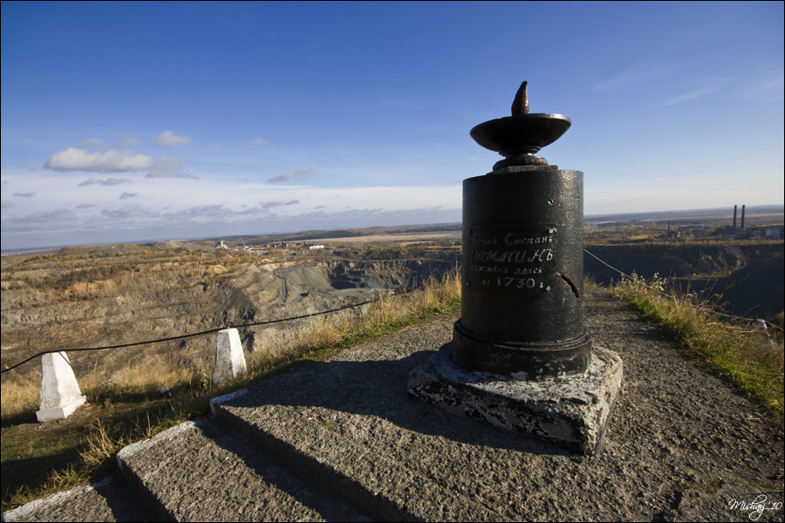
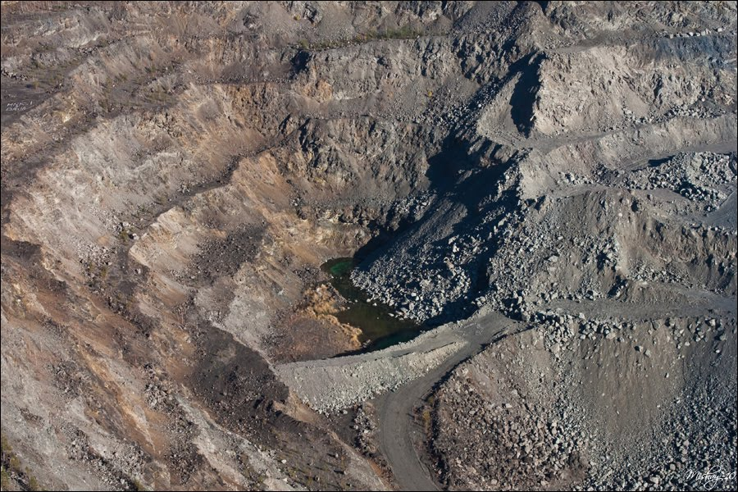
Железная руда
4

Slide 11
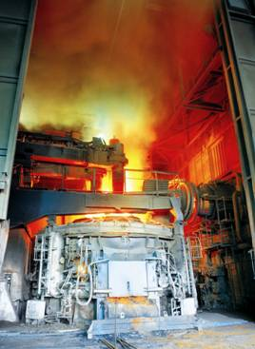
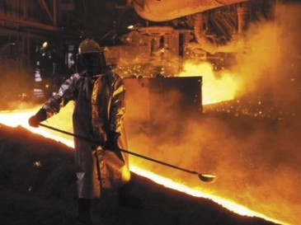
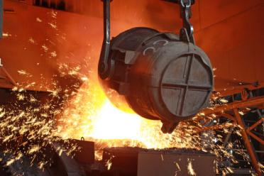
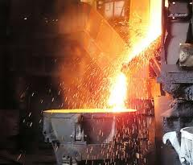
Выплавка металлов
из железной руды

Slide 12






ЧТО ИЗГОТАВЛИВАЮТ ИЗ СПЛАВОВ ЖЕЛЕЗНЫХ РУД?
Алюминиевая кастрюля
Стальные ножницы
Чугунная сковорода
Медный таз
Серебряные монеты
Золотое кольцо

Slide 13
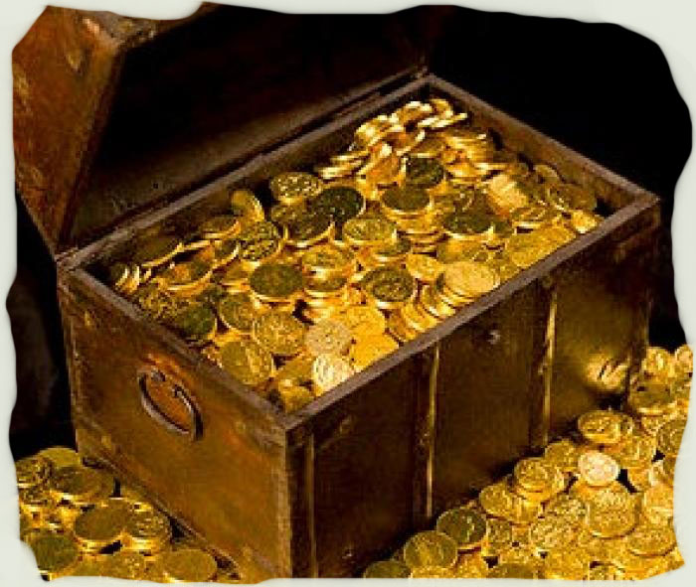
КЛАД

